Slide 1
Cours 1 : Bases d’XHTML et CSS
Module I-C3 : Applications Web
IUT R&T 2e année
David Mercier

Slide 2
Introduction
Les trois standards de base du World Wide Web (www)
URL (Uniform Resource Locator)
Chaîne de caractères (ASCII) utilisée pour identifier les ressources du web.
Format :
protocole://login:mdp@serveur:port/chemin?arg1&arg2#signet
Exemples :
http://toto:totomdp@www.site.fr:8888/chemin/acc%C3%A8s.php?q=req&q2=req2#signet
ftp://ftp.site.org/fichier.txt
mailto:Toto.no-spam@chezToto.fr
HTTP (HyperText Transfer Protocol)
Protocole permettant le transfert de l'information sur le web
HTML (Hypertext Markup Language)
Langage à balise conçu pour représenter les pages web
Tend à être remplacé par XHTML

Slide 3
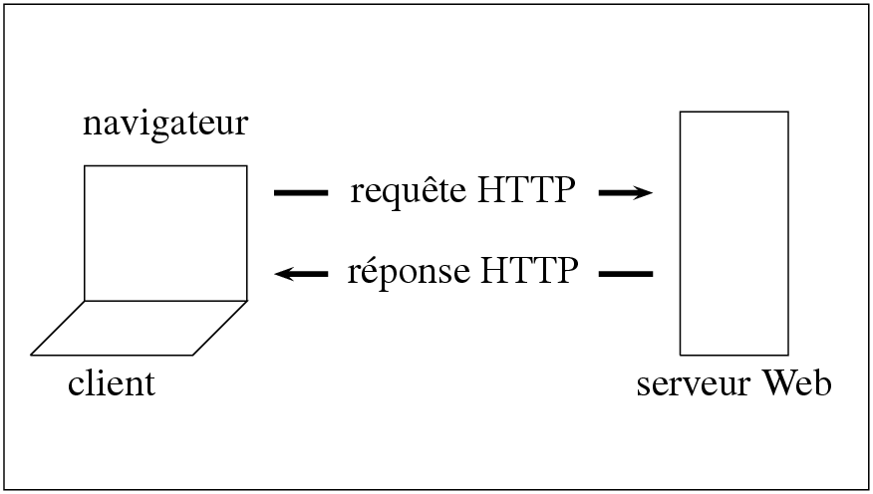
Introduction
Architecture client-serveur

Slide 4
Introduction
Besoin de standards
Avantages de standards pour le web
Ouverture à toute plate-forme, tout système d’exploitation et tout navigateur (« browser », butineur, fureteur (ca),…);
Maintenabilité, réutilisation, développements, … ;
Futur : ouverture à une large gamme de produits ( assistants personnels, téléphonie mobile, télévision interactive, domotique, …).

Slide 5
Introduction
Séparer le fond et la forme : feuilles de style
Avantages de la séparation du fond et de la forme
Allègement du code et accélération du rendu :
Simplification des mises à jour et des refontes graphiques.
Design conservé en mémoire dans « feuille(s) de style »;
Réduction du volume transféré, économie de bande passante.
Gain de temps.
HTML strict ne contient aucune indication de style;

Slide 6

Introduction
World Wide Web Consortium
W3C (World Wide Web Consortium)
Fondé en 1994.
Consortium chargé de promouvoir la compatibilité des technologies du web telles que HTML, XHTML, XML, CSS, PNG, SOAP…
N'émet pas de normes.
Émet des recommandations à valeur de standards industriels.
Quelques sociétés influentes composent le W3C : Microsoft, Mozilla, Opera, …

Slide 7
Introduction
ICANN
ICANN (Internet Corporation for Assigned Names and Numbers)
autorité de régulation de l’Internet. Notamment :
En pratique : droit de délégation sur la vente de noms de domaine de premier niveau :
alloue les espaces d’adresses IP ;
attribue les identificateurs de protocole (ex : ports TCP/UDP) ;
gère le système de nom de domaine de premier niveau pour les codes génériques (gTLD) (.arpa .mil .edu .com …) et les codes nationaux (ccTLD) (.fr .uk .de .us …) ;
Fondée en 1998. Sous tutelle du ministère du commerce américain
NIC (Network Information Center) exemples : AFNIC : .fr .re .tf
EURid : .eu ; DENIC : .de ; Verisign : .com .net ; Nominet : .uk

Slide 8
Introduction
Historique sur le web
1990 Début du développement des technologies web : www, http, html, … (Tim Berners-Lee)
1993 Vrais débuts du HTML (application du standard SGML)
1994 Netscape naît, Internet Explorer (IE) en est à ses débuts
1997 HTML 4.0
1998 Les sites sont optimisés IE ou Netscape et pour une résolution donnée
1999-2002 Les entreprises investissent
  l’ADSL arrive chez les particuliers
  Économie virtuelle, portail vendus des fortunes
  On embauche a tour de bras pour faire des sites (souvent mal conçus !)
  La bulle retombe vite ! !
2004 Apparition des wikis, les sites s’auto-alimentent.
2005 Septembre Apparition de Firefox 1.0 qui prend des parts de marchés à IE

Slide 9
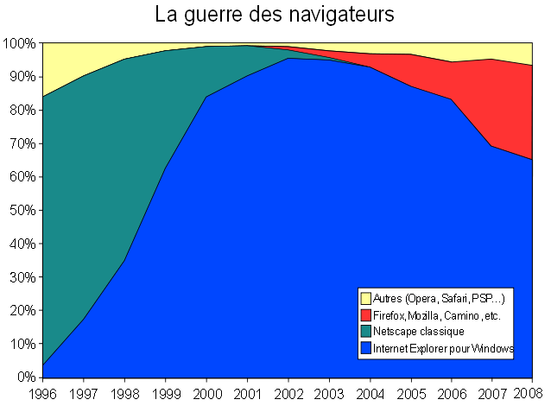
Introduction
Les navigateurs (source wikipédia)

Slide 10
Plan
1.Bases d’XHTML
2.Bases CSS

Slide 11
Plan
1.Bases d’XHTML
2.Bases CSS

Slide 12
XHTML : extensible hypertext markup language
Fondamentaux
Fondamentaux
XHTML est un document XML particulier
La syntaxe XHTML est plus stricte (moins de liberté laissée aux navigateurs) que celle de HTML
Rigueur favorise : relecture, souplesse, maintenabilité, développements, gain de temps …
Pas de notions de présentation dans le corps de la page
XHTML s’occupe juste du découpage hiérarchique
Les feuilles de style CSS servent à mettre en forme les pages

Slide 13
XHTML : extensible hypertext markup language
Structure d’un document
(<?xml ... ?> Prologue XML ) on ne l’utilisera pas.
<!DOCTYPE ... > DTD (Document Type Definition)
- Version d’HTML utilisée -
<html ...>
<head>
<meta http-equiv="Content-Type=" .../> En-tête
<title> titre </title>
</head>
<body>
… Corps
</body>
</html>

Slide 14
XHTML : extensible hypertext markup language
Grammaire du document : règles de bonne pratique
Emploi d’un DTD recommandé par le W3C :
xhtml 1.0 strict (version rigoureuse)
<!DOCTYPE html PUBLIC "-//W3C//DTD XHTML 1.0 Strict//EN"
"http://www.w3.org/TR/xhtml1/DTD/xhtml1-strict.dtd">
xhtml 1.0 transitional (version prévue pour réaliser une transition vers la version stricte – plus permissive –
<!DOCTYPE html PUBLIC "-//W3C//DTD XHTML 1.0 Transitional//EN" "http://www.w3.org/TR/xhtml1/DTD/xhtml1-transitional.dtd">
Ne pas développer dans un navigateur à l'implémentation HTML/CSS réputée défectueuse.
Autrement dit : ne pas utiliser IE 7.0 comme navigateur-type (IE 8.0 ?). Préférer les navigateurs modernes implémentant strictement les formats HTML et CSS : Firefox, Opera, … (Après il convient aussi de tester sur IE!)
<!DOCTYPE html PUBLIC "-//W3C//DTD XHTML 1.0 Strict//EN"
"http://www.w3.org/TR/xhtml1/DTD/xhtml1-strict.dtd">

Slide 15
XHTML : extensible hypertext markup language
Gabarit (template) employé dans ce module IC-3
<!DOCTYPE html PUBLIC "-//W3C//DTD XHTML 1.0 Strict //EN"
"http://www.w3.org/TR/xhtml1/DTD/xhtml1-strict.dtd">
<html xmlns="http://www.w3.org/1999/xhtml" xml:lang="fr" lang="fr" >
<head>
<meta http-equiv="Content-Type" content="text/html; charset=iso-8859-15"/>
<title> Un document xhtml minimal </title>
</head>
<body>
</body>
</html>

Slide 16
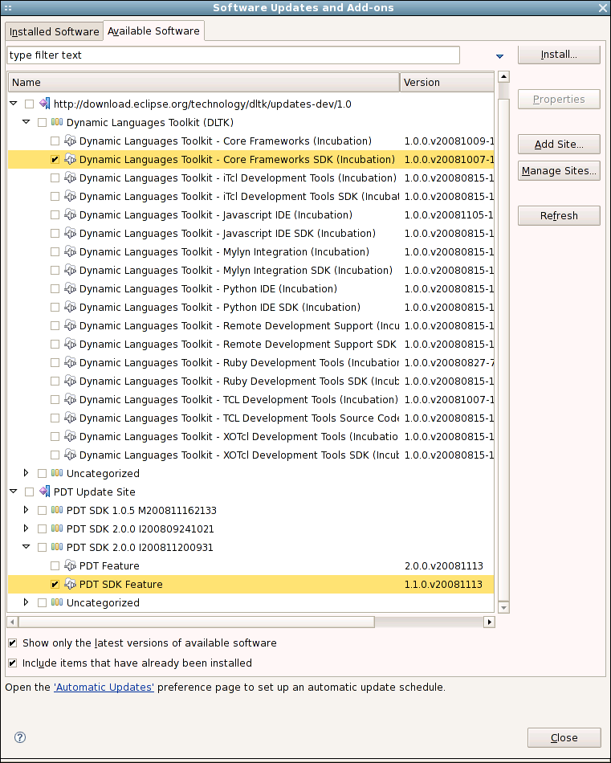
XHTML : extensible hypertext markup language
En pratique dans ce module : création d’un nouveau document sous Eclipse v:3.4.1
avec plugin PHP development (PDT)
Dans ce module : développement à partir de la plate-forme Eclipse 3.4.1 (Ganymede)
http://www.eclipse.org/downloads/ :
avec plugin PHP Development Tools (PDT 2.0)
http://wiki.eclipse.org/PDT/Installation
Help > Software Updates... > Available Software > Manage Sites... Add... > add the DLTK 1.0 interim site: download.eclipse.org/technology/dltk/updates-dev/1.0/ Add... > add the PDT 2.0 interim site: download.eclipse.org/tools/pdt/updates/2.0/ Enable the Ganymede Update site (if not already enabled): download.eclipse.org/releases/ganymede/
Une fois la plate-forme Eclipse installée, vous avez la possibilité de créer une nouvelle page html pré-remplie
important

Slide 17
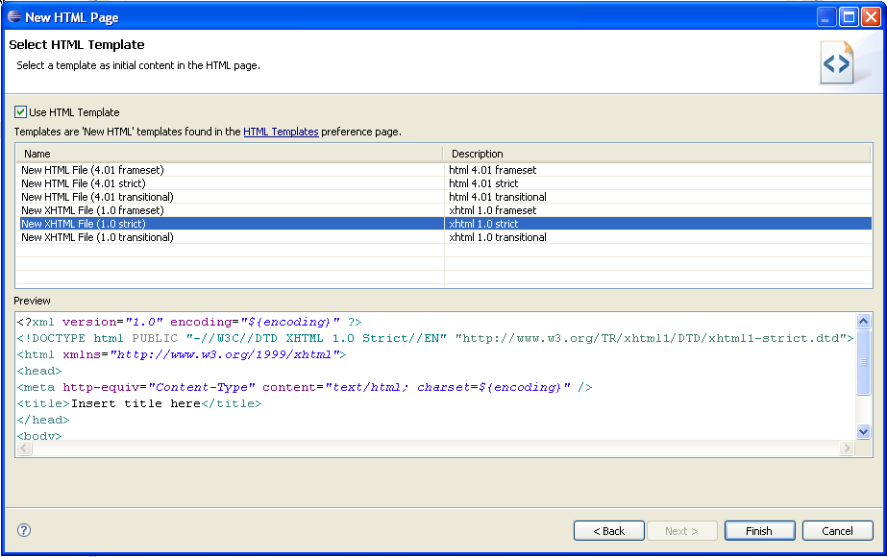
XHTML : extensible hypertext markup language
En pratique : création d’une nouvelle page
Définissez par ce lien votre propre gabarit (template)
On emploiera celui précédemment mentionné.

Slide 18
XHTML : extensible hypertext markup language
Ce qu’il faut faire
Ce qu’il faut faire
Les balises sont TOUJOURS en minuscule.
Les attributs sont TOUJOURS entre guillemets.
Les balises sont TOUJOURS fermées.
Même les uniques comme <br />
Exemples
<input type="checkbox" name="n" value= "toto" checked ="checked" />
<input type="checkbox" name="n" value= "toto" checked />

Slide 19
XHTML : extensible hypertext markup language
Ce qu’il ne faut plus pas faire
Ni frame ni (tableau de mise en page)
Pas de frames (dénaturation de l’idée d’URL comme identifiant unique : pbs notamment d’indexation, de favoris, ...)
Pas de mise en page par tableaux (lent à afficher, aléatoire à l’impression et à l’affichage suivant les navigateurs, coûteux en espace, …)
Standards
XHTML et CSS sont standardisés : www.openweb.eu.org
Il faut utiliser les feuilles de styles CSS !!
Vous devez valider vos pages et vos styles
http://validator.w3.org
http://jigsaw.w3.org/css-validator/
Utilisez les extensions de firefox… (extension Web Developer)

Slide 20
XHTML : extensible hypertext markup language
Les principales balises en ligne (inline)
Balise en ligne = affichée au fil du texte
Balise | Commentaires | Exemple
<a> | Lien hypertexte | <a href="page2.html"> allez en page 2 </a>
<em> | Mise en emphase | <p>Voici un texte <em>important</em>.</p>
<img> | alt : texte alternatif (malvoyants, texte) | <img alt="poisson" src="poisson.png“ />
<q> | Citations courtes | <q>l’infini c’est long, surtout vers la fin</q>
<span> | Conteneur en ligne générique (<div> équivalent type bloc) | <span class="auteur" >un texte</span>
<strong> | Renforcement | <p>Un texte <strong>important</strong>.</p>

Slide 21
XHTML : extensible hypertext markup language
Les principales balises de type bloc (1/2)
Balise de type bloc = rendu visuel forme un bloc
Balise | Commentaires | Exemple
<h1>, <h2>, … <h6> | 6 niveaux de titre | <h1> Un titre principal </h1>
<p> | Un paragraphe | <p>Un paragraphe de texte.</p>
<table> | Tableau | <table> <tr> <th> un en-tête 1</th> <th> un en-tête 2</th> </tr> <tr> <td> cellule 1</td> <td> cellule 2</td> </tr> </table>

Slide 22
XHTML : extensible hypertext markup language
Les principales balises de type bloc (2/2)
Balise | Commentaires | Exemple
<div> | Conteneur générique de bloc | <div> <p>Un paragraphe de texte.</p> <p>Un paragraphe de texte 2.</p> </div>
<ul>, <ol> | Listes simples et ordonnées | <ul> <li> premier point </li> <li> deuxième point </li> </ul>
<form> | Formulaire | <form action="pageSuivante.php" method="post"> <p> <input type="text" name="recherche" /> <input type="submit" value="ok" /> </p> </form>

Slide 23
XHTML : extensible hypertext markup language
Pour finir sur les balises
Bien d’autres balises vous permettront de structurer vos pages :
<blockquote>, <dl>, <dt>, <dd>, <dfn>, <address>, <acronym>, <abbr>, <kbd>, …
Balises obsolètes :
<font>, <basefont>, <center>, <u>, <s>, … (mise en forme désormais dévolue aux CSS)
De même : attributs obsolètes :
align, valign, color, bgcolor, border, width, height, … (mise en forme désormais dévolue aux CSS)

Slide 24
Plan
1.Bases d’XHTML
2.Bases CSS

Slide 25
Plan
1.Bases d’XHTML
2.Bases CSS

Slide 26
CSS : Cascading Style Sheets
<a href="http://jigsaw.w3.org/css-validator/check?uri=referer">
<img style="border:0; width:88px; height:31px" src="http://jigsaw.w3.org/css-validator/images/vcss" alt="Valid CSS!" />
</a>

Slide 27
CSS : Cascading Style Sheets
La syntaxe de base
Une règle CSS se compose d’un sélecteur suivi d’un bloc de déclaration :
h1 {color: blue}
.info {font-size: small;}
Une règle CSS avec une liste de déclaration :
.info {
font-size: small;
color: #FF0000;
}
Grâce aux règles CSS, vous pouvez gérer la présentation d’un site entier.

Slide 28
CSS : Cascading Style Sheets
Appliquer les styles
Les styles internes à un seul document, placé le texte entre les balises <style> et </style> dans l’en-tête :
<style type="text/css">
h1{font-size: small;}
</style>
Les styles en ligne à des portions de textes :
<h1 style="font-size: small;"> Titre </h1>
La plus recommandée : la feuille de styles externe placée dans l’en-tête :
<link rel="stylesheet" type="text/css" href ="monstyle.css"/>
Méthode 1
Méthode 2
Méthode 3

Slide 29
CSS : Cascading Style Sheets
Les sélecteurs
Il existe 4 familles de sélecteurs :
sélecteurs de balises
sélecteurs de classes
sélecteurs d’identifiants
pseudo-classes et pseudo-éléments
Sélecteur universel : *
* { font-size: 14px; }

Slide 30
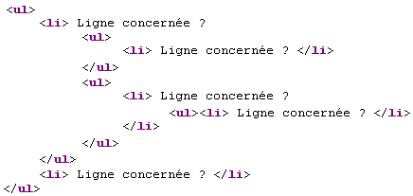
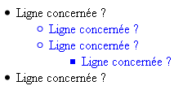
CSS : Cascading Style Sheets
Les sélecteurs de balises
Sélecteur de types : balise
a { color: blue; }
Sélecteur de descendants : balise_mère balise_descendante
li li { color: blue; }
/* Toutes les sous-listes li
d’une sous liste li seront
De couleur bleues*/
Exemple :
Résultat :

Slide 31
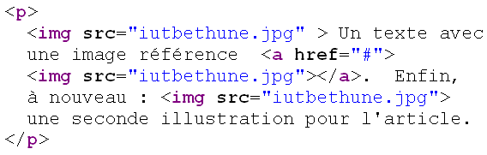

CSS : Cascading Style Sheets
Sélecteurs de balises : sélecteur d'enfants
Sélecteur d'enfants : balise_mère > balise_fille
p > img { float: right; }
/*La règle ne s'applique qu'à une balise directement fille*/
Ne pas oublier la propriété alt="…"
Exemple :
Résultat :

Slide 32
CSS : Cascading Style Sheets
Sélecteurs de balises : sélecteur d'adjacences et regroupement
Sélecteur d'adjacences : balise + balise_suivant_immediatement
h1 + p {font-style:italic;}
Paragraphe en italique si précédé d’un titre h1 : <h1>…</h1><p>…</p>
Regroupement de sélecteurs : sélecteur_1, … , sélecteur_2
h1,h2,h3 {color:navy;}
Balise[attribut]
a[href] {color: blue; text-decoration: underline; }

Slide 33
CSS : Cascading Style Sheets
Sélecteur de classe
.sommaire {color: red;}
Un lien normal :
  <a href=" ">lien normal</a>
Un lien en rouge :
  <a href=" " class="sommaire">lien rouge</a>
Un paragraphe en rouge :
  <p class="sommaire">Un paragraphe</p>

Slide 34
CSS : Cascading Style Sheets
Les identificateurs
#encart {
background-color: red;
}
Un identificateur se distingue d’une classe en ce qu’il ne peut porter que sur un objet du document :
  <div id="encart"> Contenu de l’élément</div>

Slide 35
CSS : Cascading Style Sheets
Les pseudo-classes dynamiques
:active : moment entre click et relâche
:hover : moment du survol (IE 6 ne le reconnaît que dans la balise <a>)
:focus : moment où reçoit attention (clavier ou autre)
Exemple :
  a:hover {text-transform: uppercase;}

Slide 36
CSS : Cascading Style Sheets
Les pseudo-classes de liens (spécifiques à la balise <a>)
En plus des pseudo classes précédentes : pseudo-classes spécifiques à la balise <a>
:link : liens non encore consultés
:visited : liens visités
Exemples : a:link {color: blue;} /* avant visite */
  a:hover {color: green;} /* au survol */
  a:active {color: black;} /* entre click et relâche */
  a:focus {color: red;} /* tant que attention
  (rectangle autour lien) */
Ordre : link /visited/hover /active "LoVe HAte"

Slide 37
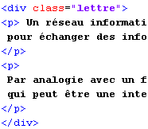
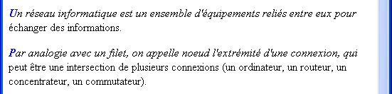
CSS : Cascading Style Sheets
Les pseudo-éléments
:first-letter première lettre de chaque bloc de texte.
:first-line première ligne de chaque bloc de texte.
:first-child le premier enfant d'un élément.
Exemples : .lettre p:first-letter {font-weight: bold; color: Blue;} .lettre p:first-line {font-style: italic;}
…
…

Slide 38
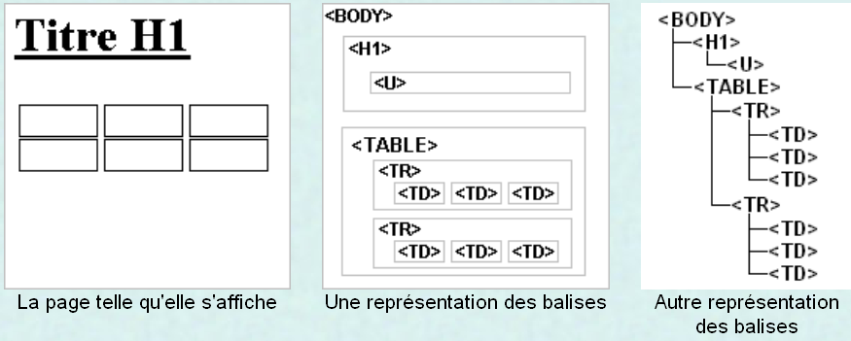
CSS : Cascading Style Sheets
L’héritage : parent-enfants
Certaines propriétés peuvent hériter leur valeur de celle de l'élément parent : elles prennent la même valeur sans qu'il soit nécessaire de la redéfinir.

Slide 39
CSS : Cascading Style Sheets
Simplifier grâce à la hiérarchie
  <ul id="menu">
  <li><a class="lienmenu" href="…" > lien 1 menu </a></li>
  <li><a class="lienmenu" href="…" > lien 2 menu </a></li>
  <li><a class="lienmenu" href="…" > lien 3 menu </a></li>
  </ul>
  <ul id="menu">
  <li><a href="…" > lien 1 menu </a></li>
  <li><a href="…" > lien 2 menu </a></li>
  <li><a href="…" > lien 3 menu </a></li>
  </ul>
  #menu a {propriétés}
  Ou
  #menu li a {propriétés}

Slide 40
CSS : Cascading Style Sheets
Quelques couleurs
Couleur | Mot-clé | RGB | Hexadécimal | Hexadécimal court
Noir | Black | rgb(0,0,0) | #000000 | #000
Blanc | White | rgb(255,255,255) =rgb(100%,100%,100%) | #FFFFFF | #FFF
Gris | Gray | rgb(128,128,128) | #808080
Argent | Silver | rgb(192, 192, 192) | #c0c0c0
Bleu | Blue | rgb(0,0,255) | #0000FF | #00F
Bleu marine | Navy | rgb(0,0,128) | #000080
Cyan | cyan | rgb(0,255,255) | #00FFFF | #0FF
Vert | Green | rgb(0,128,0) | #008000
Rouge | red | rgb(255,0,0) | #FF0000 | #F00
…

Slide 41
CSS : Cascading Style Sheets
Unités de valeurs
em : cadratin : 1em = hauteur du caractère M majuscule ('M') de l’élément parent.
ex : 1ex = largeur du caractère x minuscule ('x') de l’élément parent.
cm : centimètres
mm : millimètres
in : inches (1 in = 2.54 cm)
pt : points (1 pt = 1/72 in)
pc : picas (1 pc = 12pt)
px : taille d'un pixel (différent à l'écran et sur papier... Attention avec IE n'autorise pas les lecteurs à redimensionner le texte dont la taille a été fixée en pixels. Cela implique l'abandon des tailles de texte en pixels (Utiliser cadratin)
pourcentage : Pourcentage de la longueur de l'élément parent.
Exemple : propriété height (pourcentage hauteur de l'élément parent), propriété width, propriété font-size, …
Pas d’unité pour 0

Slide 42



CSS : Cascading Style Sheets
Typographie : font-size
CSS
CSS
CSS
p, span{
font-size: 14px;
}
p, span{
font-size: 80%;
}
p, span{
font-size: 2em;
}

Slide 43
CSS : Cascading Style Sheets
Typographie : généralités
letter-spacing
word-spacing
color
Quelques mots
font
-size
text-indent
margin-top
Un réseau informatique est un ensemble d'équipements reliés entre eux pour échanger des informations.
Line-height
margin-right
margin-left
margin-bottom

Slide 44
CSS : Cascading Style Sheets
Typographie : propriété font
Font :
1. font-style (normal/italic/oblique/inherit)
2. font-variant (normal/small-caps)
3. font-weight (normal/bold/bolder/…)
4. font-size (taille ou pourcentage)
5. font-family ("Trebuchet MS", arial, verdana, helvetica,…)
Exemple :
p { font: bold .6em verdana; }

Slide 45
CSS : Cascading Style Sheets
Typographie : propriété text
Text-align (left/right/center/justify/inherit)
Text-decoration (none/underline/overline/line-through)
Text-indent (valeur)
Text-transform (none/capitalize/uppercase/lowercase/inherit)
Exemple :
a:link {text-decoration: none; color: blue;}
a:hover {text-transform: uppercase; color: green;}

Slide 46
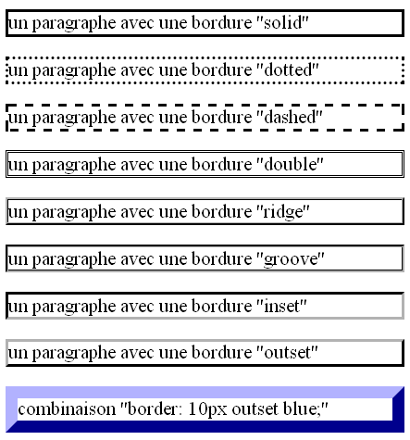
CSS : Cascading Style Sheets
Les bordures
Épaisseur (border-width) thin/medium/thick ou valeur numérique
Style (border-style)
Solid/dotted/dashed/…
Couleur (border-color) une couleur

Slide 47
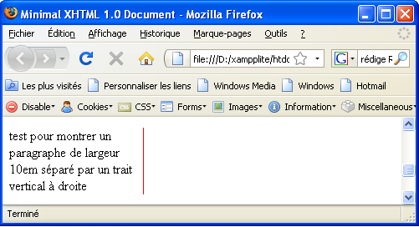
CSS : Cascading Style Sheets
Exemple : affichage de paragraphes délimités par un trait vertical rouge à droite
CSS
.bordure {
width: 10em ;
border-right: 1px solid red;
}
HTML
<p class="bordure"> test pour montrer un paragraphe de largeur 10em séparé par un trait vertical à droite</p>

Slide 48
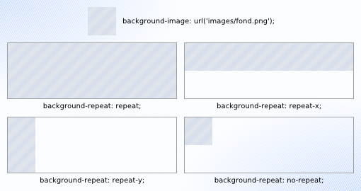
CSS : Cascading Style Sheets
Arrière plan
CSS
div#global {
width: 300px;
height: 200px;
background-color: yellow;
background-image: url(gb.jpg);
background-repeat: no-repeat;
background-position: right top;
}
Pas de guillements.

Slide 49
CSS : Cascading Style Sheets
Arrière plan
CSS
div#global {
width: 300px;
height: 200px;
background-color: yellow;
background-image: url(gb.jpg);
background-repeat: no-repeat;
background-position: right top;
}
0 0 : left top
50% 50% : center center
100% 100% : right bottom

Slide 50
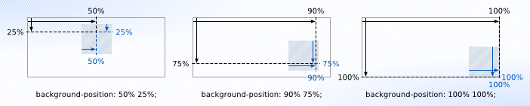
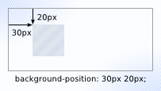
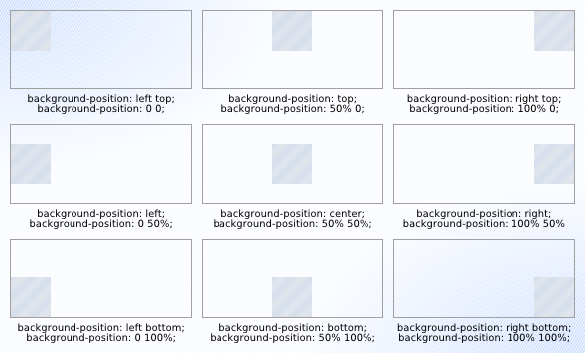
CSS : Cascading Style Sheets
Background-position

Slide 51

CSS : Cascading Style Sheets
Arrière plan
CSS
div#global {
width: 300px;
height: 200px;
background-color: yellow;
background-image: url(gb.jpg);
background-repeat: no-repeat;
background-position: right top;
}
HTML
<div id="global"></div>
Propriété raccourcie :
scroll/fixed
background: color/image/repeat/attachment/position

Slide 52
CSS : Cascading Style Sheets
Positionnement et dimensionnement
Contrairement aux antiques méthodes à base de tableaux, les éléments HTML stylés en CSS peuvent être facilement placés n’importe où.
De plus : notion de profondeur
Dimensions des balises blocs :
Padding
marge interne
height
Contenu
Margin
marge externe
border
width

Slide 53
CSS : Cascading Style Sheets
Ancêtres, parents, enfants et frères
Considérons le texte html suivant :
  <div>
  <h1>Un titre évocateur</h1>
  <p>Un petit texte en rapport avec le titre principal</p>
  <h2>Un sous-titre </h2>
  <p>Un second paragraphe avec des <em>mots importants</em>.</p>
</div>
On a
  <div> parent de <h1><h2><p><p>, ancêtre de <em>
  <h1>,<h2>,<p>, et <p> sont frères
  Le second <p> est parent de <em>

Slide 54
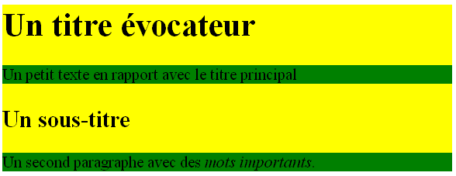
CSS : Cascading Style Sheets
Positionnement en flux
Les éléments de type bloc se succèdent verticalement les uns à la suite des autres
Les éléments en ligne se suivent sur la même ligne
Exemple :
  div {background: yellow;}
  p {background: green;}
Résultat :

Slide 55
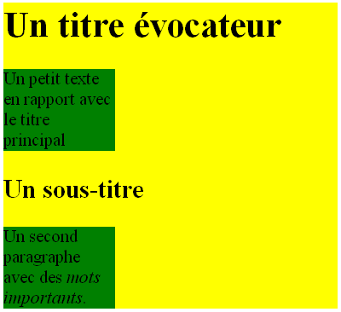
CSS : Cascading Style Sheets
Positionnement en flux 2
Exemple :
  div {width: 300px; background: yellow;}
  p {width: 100px; background: green;}
Résultat :
h
Contenu
w

Slide 56
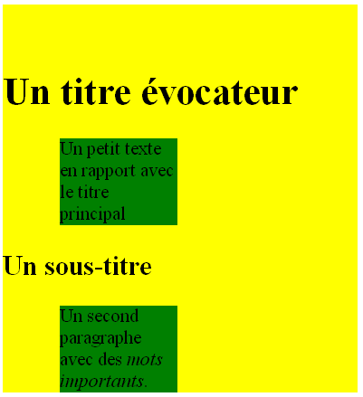
CSS : Cascading Style Sheets
Positionnement en flux 3
Exemple :
  div {
  width: 300px;
  background: yellow;
  padding-top: 2em;
  }
  p {
  width: 100px;
  background: green;
  margin-left: 3em;
  }
Résultat :
marging
padding
h
Contenu
w

Slide 57
CSS : Cascading Style Sheets
Exercice
  div {width: 300px; background: yellow;}
  p#premier {
  width: 100px;
  background: green;
  margin-left: 3em;
  margin-top: 0;
  }
  p#second {
  width: 150px;
  background: orange;
  margin-top: 0;
  margin-left: 2em;
  }
marging
padding
h
Contenu
w
Ces deux paragraphes sont-ils accolés si placés l’un après l’autre ?
A savoir : toutes les balises blocs (sauf div) possèdent par défaut des marges internes et externes non nulles

Slide 58
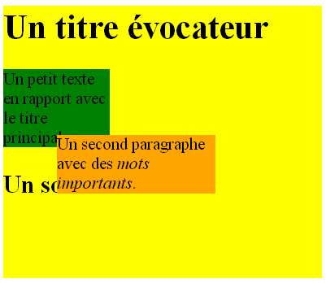
CSS : Cascading Style Sheets
Positionnement relatif (PR)
Cas particulier du positionnement en flux activé par la propriété "position: relative;" permettant un décalage à l’aide des propriétés : top right bottom left
Exemple :
  div {width: 300px; background: yellow;}
  p#premier {
  width: 100px;
  background: green;
  }
  p#second {
  width: 150px;
  background: orange;
  position: relative;
  left: 50px; /*décale à gauche de 50px*/
  bottom: 80px; /*monte de 80px*/
  }
Remarque : l’application du PR n’affecte pas les boîtes qui l’entourent; sa place réservée est celle du positionnement dans le flux normal

Slide 59
CSS : Cascading Style Sheets
Positionnement absolu et fixe
Propriété "position: absolute ou fixed;" : les boîtes sont retirées du flux (plus d’emplacements réservés), et manipulées à l’aide des propriétés : top right bottom left
position: absolute; : position fixe par rapport à son parent si ce dernier est positionné, sinon position fixe par rapport au premier ancêtre positionné (élément <body> au pire).
position: fixed; : l’élément reste fixe dans la page par rapport à la visualisation : en déplacement la barre de défilement vertical, l’élément reste à la même position dans le navigateur.

Slide 60
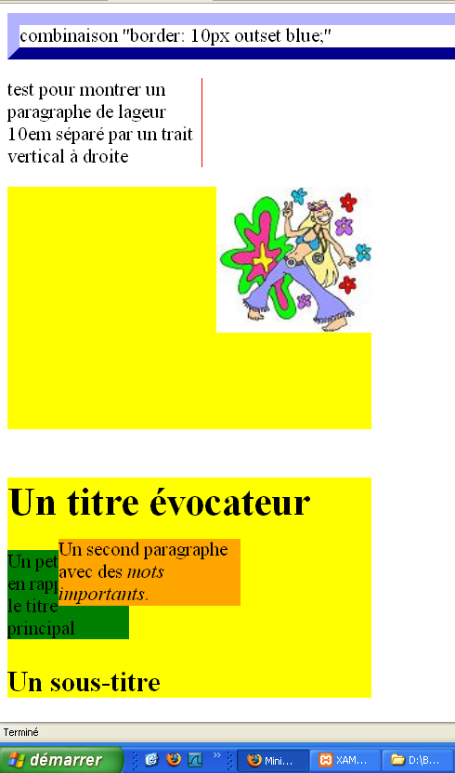
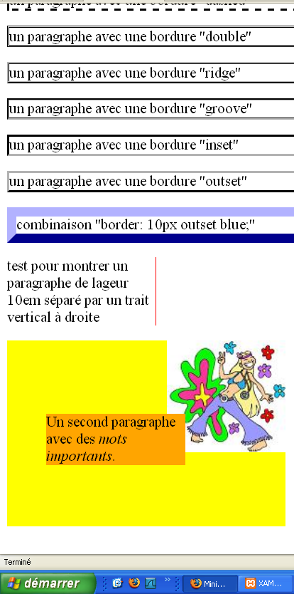
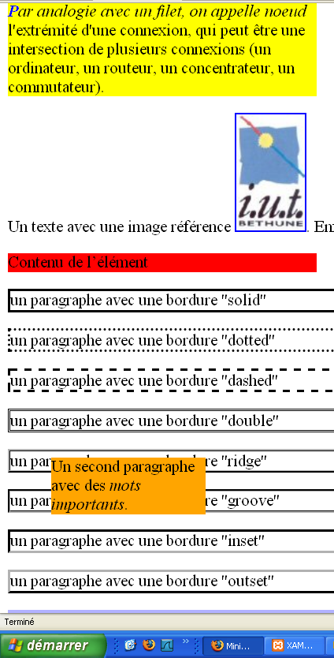
CSS : Cascading Style Sheets
Exemple positionnement fixe second paragraphe
En remontant la page dans le navigateur : le paragraphe demeure à la même place

Slide 61

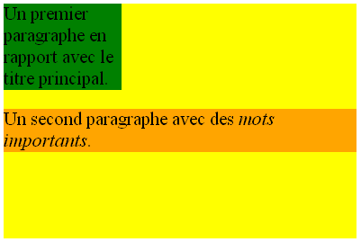
CSS : Cascading Style Sheets
Positionnement flottant 1/3
Propriété "float: left ou right;" : les boîtes sont retirées du flux (plus d’emplacements réservés) pour prendre place à gauche ou à droite du bloc qui le contient
Exemple, css :
  div {
  width: 300px;
  height: 200px;
  background: yellow;
  }
  p#premier {
  width: 100px;
  background: green;
  }
  p#second {
  background: orange;
  }
HMTL :
affichage

Slide 62
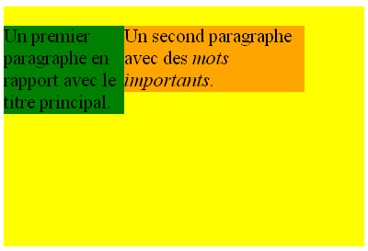
CSS : Cascading Style Sheets
Positionnement flottant 2/3
Exemple :
  div {
  width: 300px;
  height: 200px;
  background: yellow;
  }
  p#premier {
  float: left;
  width: 100px;
  background: green;
  }
  p#second {
  float: left;
  width: 150px;
  background: orange;
  }
affichage

Slide 63

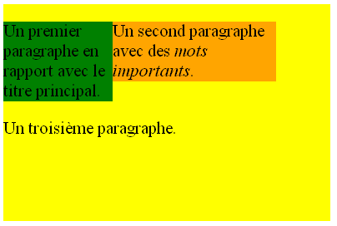
CSS : Cascading Style Sheets
Positionnement flottant 3/3
Exemple :
  div {
  width: 300px;
  height: 200px;
  background: yellow;
  }
  p#premier {
  float: left;
  width: 100px;
  background: green;
  }
  p#second {
  float: left;
  width: 150px;
  background: orange;
  }
affichage
  .separation{
  clear: both;
  }

Slide 64

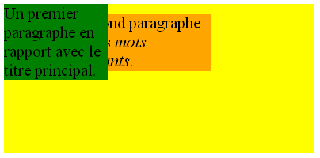
CSS : Cascading Style Sheets
Profondeur z-index
Propriété "z-index: valeur;" permet de superposer des éléments (le plus grand z-index étant au dessus)
Exemple :
  div {width: 300px; background: yellow;}
  p#premier {
  width: 100px;
  background: green;
  position: relative;
  z-index: 1;
  }
  p#second {
  width: 150px;
  background: orange;
  position: relative;
  left: 50px;
  bottom: 80px;
  z-index: 0;
  }

Slide 65
CSS : Cascading Style Sheets
Récapitulatif sur le positionnement
Positionnement | Spécificités
En flux | Reste dans le flux. Positionnement par rapport aux parents et frères.
Relatif | Décalage par rapport au flux avec les propriétés top, right, bottom et left.
Absolu | Sort du flux. Se place par rapport aux premiers ancêtres/parent positionnés avec les propriétés top, right, bottom et left.
Fixe | Sort du flux. Se place à une position fixe du navigateur avec les propriétés top, right, bottom et left.
Flottant | Sort du flux pour se placer à gauche ou à droite du bloc qui le contient.

Slide 66

Bibliographie
http://www.openweb.eu.org (à parcourir sans modération, site de référence français sur les standards du web)
http://www.w3.com
http://www.alsacreations.com
http://fr.php.net/
Les liens se trouvent sur iut-gtr2/enonceTP/IC3/

